Slide 1
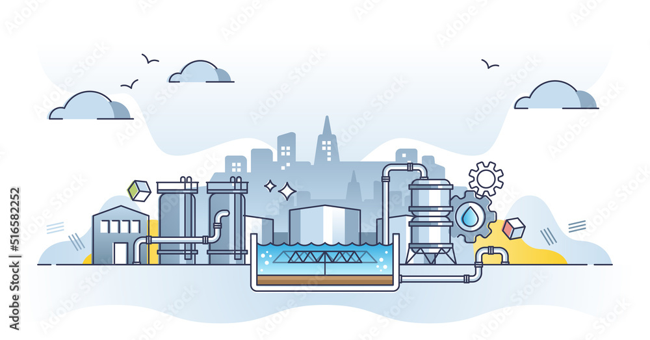
Bioprocessos de tratamento de efluentes

Slide 2
Polissacarídeo
DBO
Gordura
DBO
Proteína
DBO e N

Slide 3
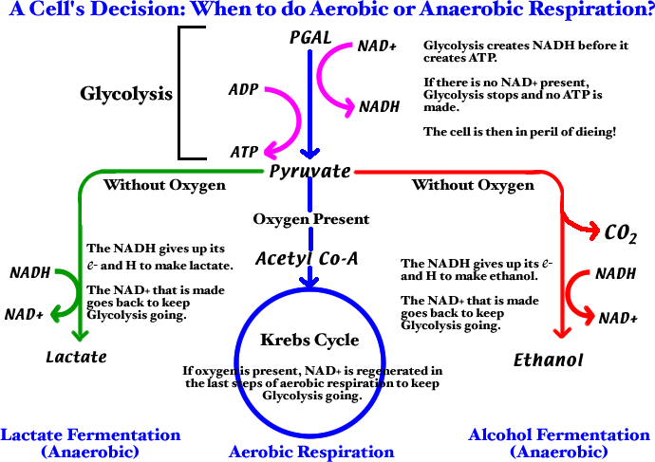
Degradação anaeróbia da matéria orgânica

Slide 4
Rendimento energético da degradação aeróbia da matéria orgânica
6
38 ATP

Slide 5
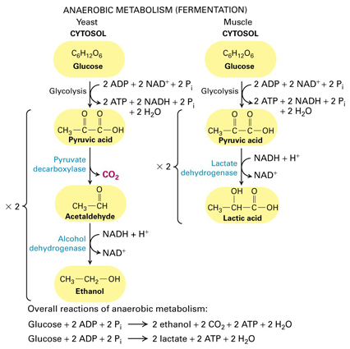
Rendimento energético da degradação anaeróbia da matéria orgânica
Glicólise = 2 ATP + 2NADH (8ATP)
Fermentação lática = -2 NADH(6ATP)
Saldo = 2 ATP

Slide 6
Velocidade de crescimento de microrganismos (μx) aeróbio X anaeróbio
Velocidade de crescimento
(μx)
Substrato (mg DBO/L)
aeróbio
anaeróbio

Slide 7
Velocidade de consumo de substrato (μs) microrganismos aeróbio X anaeróbio
Consumo de substrato (mg DBO/mgX. d)
(μs)
Substrato (mg DBO/L)
aeróbio
anaeróbio

Slide 8
Comparação de constantes cinéticas dos processos aeróbios e anaeróbios
 |  | Aeróbio | Anaeróbio
Parâmetro | unidade | Valor médio | Valor médio
µ | d⁻¹ | 2-10 | 0,08-0,7
Ks | mg/L DBO ou DQO | 25-100 | 11-421
Y | mgSSV/mgDBO | 0,4-0,8 | 0,01-0,054
Kd | d⁻¹ | 0,025-0,075 | 0,004-0,037

Slide 9
Efeitos dos Processos Aeróbios e Anaeróbios
Gases: CO₂ - 15% CH₄ - 45%
Matéria Orgânica
100%
Efluente: 30%
Processo Anaeróbio
Produção de Lodo: 10%
Gases - CO₂: 30%
Matéria Orgânica
100%
Processo Aeróbio
Efluente: 10%
Produção de lodo: 60%

Slide 10
Processos aeróbios e anaeróbios
Vantagens e desvantagens
Anaeróbio
Alta velocidade de consumo de substrato [ DBO]
Baixa produção de lodo
Longo tempo de posta em marcha
Baixo custo de operação (sem aeração)
Possibilidade de produção de energia (CH₄ e H₂)
Aeróbio
Alta velocidade de consumo de substrato para [ DBO]
Alta produção de lodo
Alto custo de operação (aeração)

Slide 11
Degradação Aeróbia e Anaeróbia de Resíduos
Substâncias orgânicas (BQO e DBO)
Hidrólise
Glicose
Glicólise
Piruvato
Degradação Aeróbia
Degradação Anaeróbia
Ciclo de
Krebs
Fermentação
Respiração anaeróbia (anóxicos)
Compostos orgânicos
Compostos inorgânicos
NO₃⁻;Fe⁺³;SO₄-²
CO₂
+ H₂O
Lactato, acetato, butirato
CH₄ + CO₂
N_{2,} Fe⁺², S⁻²

Slide 12
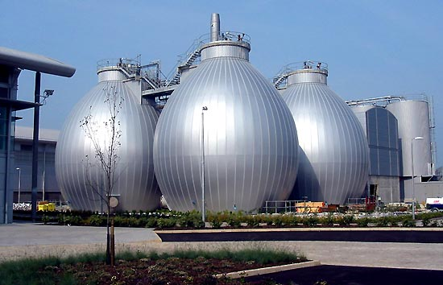
Processos Anaeróbios de tratamento de efluentes

Slide 13
Respiração X Fermentação
Respiração:
aceptor de elétrons exógeno
Aeróbia: O₂ aceptor final de elétrons
Fermentação:
outros aceptores finais de e- que não o O₂
aceptor final de elétrons interno
Excreta o produto final
Como ATP é produzido?

Slide 14
Respiração anaeróbia (processos anóxicos)
A respiração em alguns procariotos (heterotróficos e autotróficos) é possível em anaerobiose, utilizando aceptores de elétrons diferentes do oxigênio (O₂).
Este tipo de respiração, na ausência de oxigênio, é chamado de respiração anaeróbia.
De maneira simples, a respiração anaeróbia representa a substituição ou uso de compostos inorgânicos diferentes do oxigênio, como um aceptor final de elétrons, na cadeia transportadora de elétrons.
Os principais aceptores de elétrons são NO₃- (Bacillus, Pseudomonas), SO₄²⁻ (Desulfovibrio) e o CO₂ (Methanococcus), porém metais também podem ser reduzidos.

Slide 15
Variação da energia livre e o potencial de oxidação-redução
Variação da energia livre padrão ΔG^{0’} produzida a partir da oxidação de glicose quando diferentes aceptores de elétrons são utilizados.
ΔG0´ = - n.F (ΔE´0)
Aceptor de elétrons | ΔG^{0’} a partir de glicose (kJ/mol)
O₂ | -3190
NO₃⁻ | -3030
Mn(IV) | -3090
Fe(III) | -1410
SO₄²⁻ | -380
CO₂ | -350

Slide 16
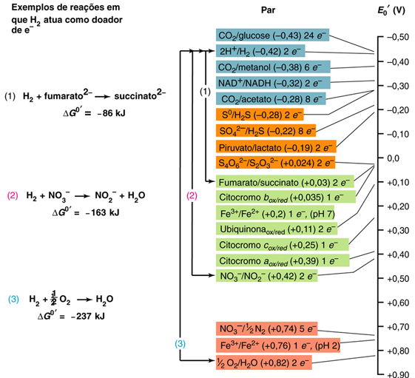
Potencial de redução e variação da energia livre
A quantidade de energia liberada depende tanto da natureza do doador quanto do receptor de elétrons.
ΔG0´ = - n.F (ΔE´0)
Δ E⁰ = E^{0 (aceptor) -} E^{0(doador)}

Slide 17
Polissacarídeo
DBO
Gordura
DBO
Proteína
DBO e N

Slide 18
Degradação Anaeróbia da matéria orgânica
Ao contrário da degradação aeróbia de materiais orgânicos a degradação anaeróbia, não pode ser realizada por um único microorganismo;
Esta só pode ser realizada pela cooperação entre microrganismos de diferentes gêneros e fisiologias;
Associação de microrganismos, que formam uma cadeia alimentar, na qual o(s) produto(s) de um grupo de microorganismo é o substrato essencial para outro grupo.
Ocorre associações sintróficas, na qual uma reação realizada por um microrganismos não seria possível sem a presença do outro.

Slide 19
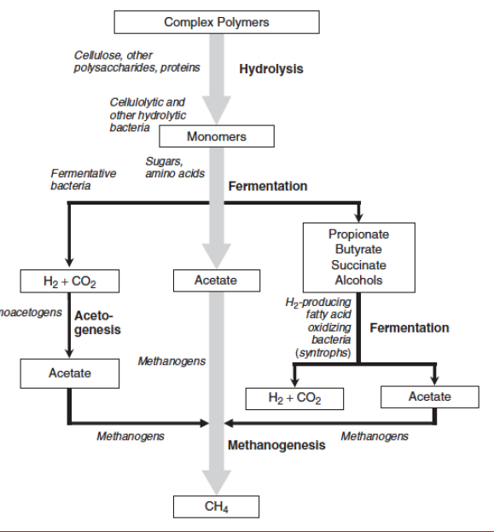
Digestão anaeróbia da matéria orgânica
Hidrólise
e
Fermentação
Acetogênese e homoacetogênese
Metanogênese

Slide 20
Degradação anaeróbia da matéria orgânica
ETAPAS
1) Hidrólise e fermentação
2) Acetogênese
3) Metanogênese

Slide 21
Degradação anaeróbia da matéria orgânica
1) Hidrólise e fermentação
Polímeros complexos como os polissacarídeos, proteínas, e lipídeos são hidrolisados a seus monômeros, que podem ser fermentados pelas bactérias fermentadoras primárias em ácidos orgânicos de cadeia curta, acido lático, e alcoóis

Slide 22
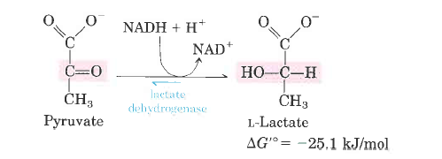
Hidrólise e fermentação
HIDRólise
Glicose
2 NADH +H
+ 2 ATP
Fermentação
DBO
Glicólise
Fermentação

Slide 23
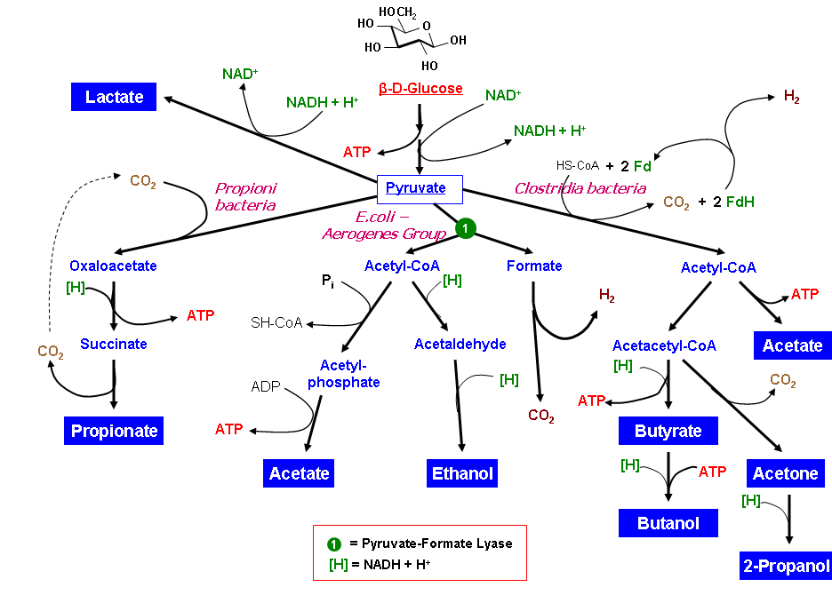
Fermentação (quebrando tabus!!)
Bactérias láticas (Streptococcus, Lactobacillus) Bacillus
Leveduras, Zymomonas
Bactérias propiônicas (Propionibacterium)
Enterobacter, Serratia, Bacillus
Bactérias entéricas (Escherichia, Enterobacter, Salmonella, Proteus)
Clostridium

Slide 24
Digestão anaeróbia
A Fermentação produz vários produtos de metabolismo

Slide 25
Degradação anaeróbia da matéria orgânica
ETAPAS
1) Hidrólise e fermentação
2) Acetogênese
2.1 Fermentativa
2.2 homoacetogênese
3) Metanogênese
3.1 Hidrogenotrófica
3.2 Acetoclástica

Slide 26
Degradação anaeróbia da matéria orgânica
2) Acetogênese
2.1) Fermentativa: os álcoóis e ácidos orgânicos liberados na etapa de hidrólise e fermentação são degradados a acetato CO₂ e H₂.
Microrganismos: bactérias fermentadoras acetogênicas
(E. coli, Clostridium acetobutylicum, Enterobacter)
2.2) Homoacetogênese: acetato é formado a partir de CO₂ e H₂
Microrganismos: homoacetogênicos (autotróficos)
Ex.: Acetobacterium woodi e Clostridium aceticum

Slide 27
2) Acetogênese
Os produtos da etapa de fermentação são convertidos num intermediário comum, o acetato.
A Fermentação produz vários produtos de metabolismo
homoacetogênese

Slide 28
Reações da digestão anaeróbia
Energia livre padrão da acetogênese fermentativa
Reações | ΔG^{o´} (kJ/reação)
Etanol a acetato CH₃CH₂OH + H₂O → CH₃COO⁻ + H⁺+ 2H₂ | + 9,6
Butirato a acetato CH₃CH₂CH₂COO⁻ + 2H₂O → 2CH₃COO⁻ + H⁺ + 2H₂ | +48,1
Propionato a acetato CH₃CH₂COO⁻ + 3H₂O → 2CH₃COO⁻ + HCO₃⁻ + H⁺+ 3H₂ | +76,1
Hidrogênio e dióxido de carbono a metano HCO₃⁻ + 4H₂ + H⁺ → CH₄ + 3H₂O | -13

Slide 29
Degradação anaeróbia da matéria orgânica
A maioria da reações de fermentação que ocorrem durante a degradação anaeróbia da matéria orgânica é termodinamicamente desfavorável ( ΔG= +) padrão
Entretanto, as outras populações de microorganismos consomem o produto de fermentação liberado, tornando possível a degradação anaeróbia da matéria orgânica;

Slide 30
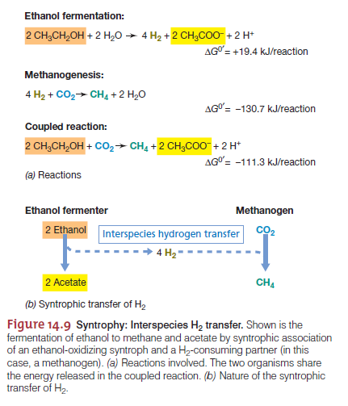
Sintrofismo: caso especial de simbiose entre bactérias metabolicamente diferentes, que dependem uma da outra para a degradação de um certo substrato, em geral por causas energéticas.
Esta sintrofia é conhecida como transferência de H⁺ entre espécies;

Slide 31
Reações da digestão anaeróbia
Acetogênese fermentativa

Slide 32
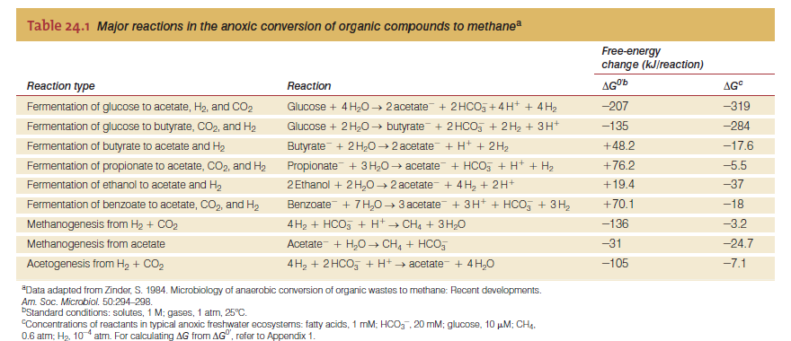
ΔG de reações anaeróbias

Slide 33
Degradação anaeróbia da matéria orgânica
2) Homocetogênese :
Bactérias homoacetogênicas:
Utilizam o CO₂ como aceptor final de elétrons.
Acetobacterium woodii e Clostridium aceticum
Podem crescer tanto quimiorganotroficamente pela fermentação de carboidratos,
Quanto quimiolitoautotroficamente pela redução do CO₂ a acetato pela a via do acetil CoA

Slide 34
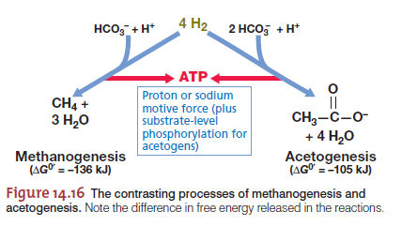
Degradação anaeróbia da matéria orgânica
Metanogênese X homoacetogênese
Metanogênese hidrogenotrófica
homoacetogênese

Slide 35
Degradação anaeróbia da matéria orgânica
ETAPAS
1) Hidrólise e fermentação
2) Acetogênese
2.1 Fermentativa
2.2 homoacetogênese
3) Metanogênese
3.1 Hidrogenotrófica
3.2 Acetoclástica

Slide 36
3) Metanogênese
Degradação anaeróbia da matéria orgânica
Realizado apenas pelas Arqueas (metanogênicas)
Metanogênese hidrogenotrófica (++++)
Metanogênese acetoclástica
Methanosarcina e Methanosaeta

Slide 37
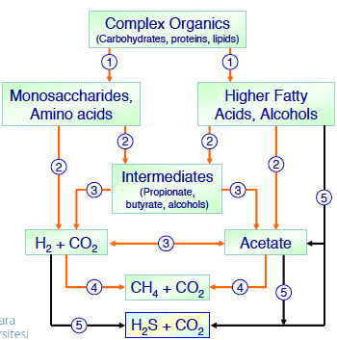
Metanogênese
1 Bactérias hidrolíticas
2 Bactérias fermentativas
3 Bactérias Acetogenicas 4 Arqueas metanogenicas
5 Bactérias redutoras de sulfato

Slide 38
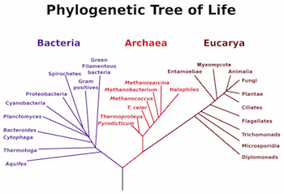
Ancestral comum

Slide 39
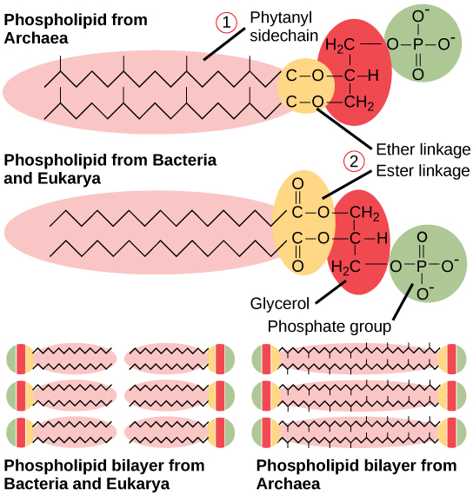
Diferenças PC bactéria X arqueia
Arqueia
Bacteria

Slide 40
Reações anaeróbias consumidoras de H₂ e outros compostos reduzidos
1 Bactérias hidrolíticas
2 Bactérias fermentativas
3 Bactérias Acetogenicas 4 Arqueas metanogenicas
5 Bactérias redutoras de sulfato

Slide 41
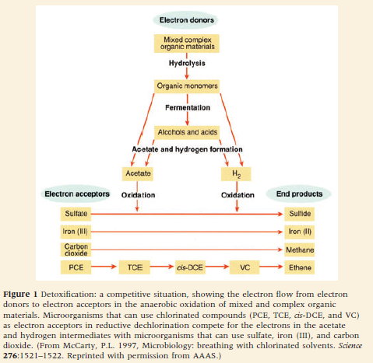
Reações consumidoras de H₂ e outros compostos reduzidos

Slide 42
Potencial de redução e variação da energia livre
A quantidade de energia liberada depende tanto da natureza do doador quanto do receptor de elétrons.
ΔG0´ = - n.F (ΔE´0)
Δ E⁰ = E^{0 (aceptor) -} E^{0(doador)}

Slide 43
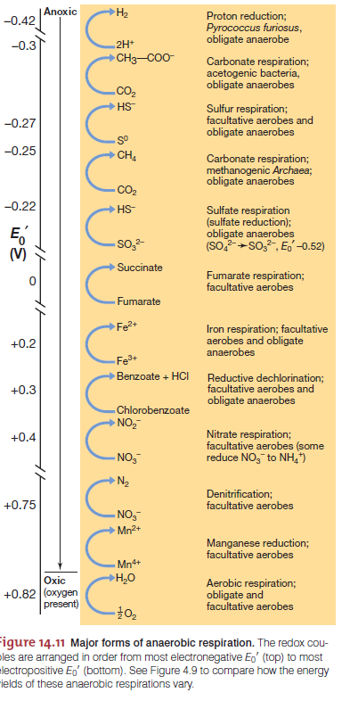
ΔE = E ^{(aceptor) -} E^{(doador)}

Slide 44
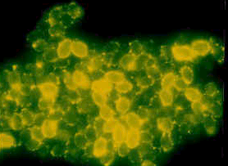
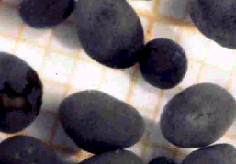
Processo Anaeróbio - grânulo
Rendimento em ATP
Baixo crescimento exige reatores com elevada retenção de lodo
Granulação: agregado compacto de todas as espécies participantes da digestão anaeróbia, com as metanogênicas no centro do grânulo. Facilita a transferência de H⁺ interespécie.
Bactérias presentes no grânulo: Methanosaeta (filamentosa).

Slide 45
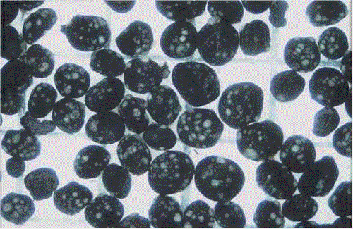
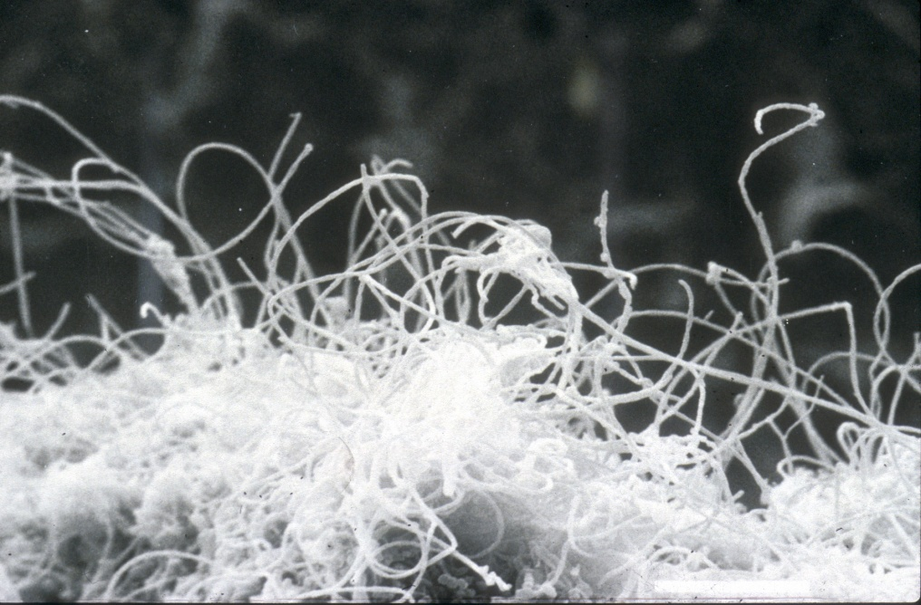
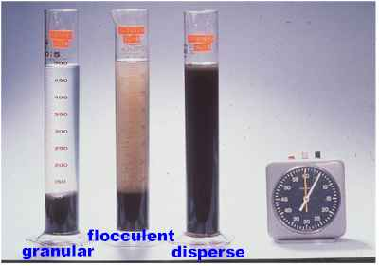
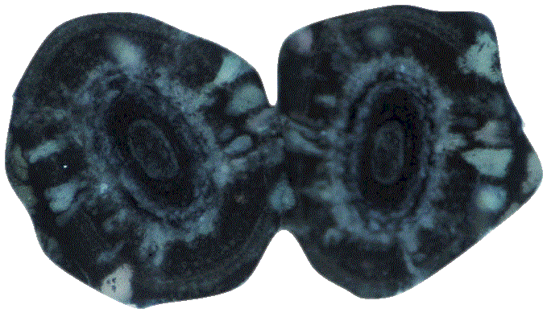
Figure 4. Comparison of the settling properties of granular, flocculent and disperse sludge after 5 minutes of settling time .
Figure 4. Comparison of the settling properties of granular, flocculent and disperse sludge after 5 minutes of settling time .

Slide 46
Processo Anaeróbio - condições
INIBIÇÃO DA METANOGÊNESE
Presença O₂
Presença de SO₄ e NO₃ (competição)
Presença de metais
pH mais baixos que 6,2
Temperaturas extremas
Condições adequadas à metanogênese:
pH ótimo entre 6,8 – 7,6
Temperatura ótima 35 a 45°C
metanogênicas acetogênicas Acidogênicas

Slide 47
Reatores anaeróbios
Reatores Upflow Anaerobic Sludge Blanket - UASB

Slide 48
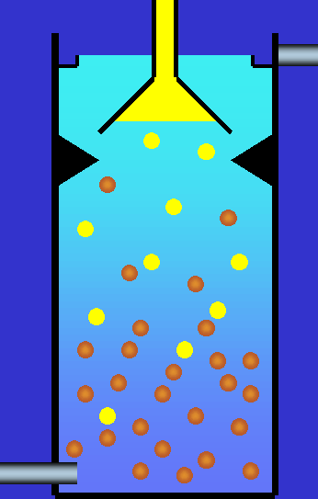
Upflow Anaerobic Sludge Blanket Reactor-UASB Reator anaeróbio de fluxo ascendente de manta de lodo - RAFA

Slide 49
Rendimento de metano em função da DBO consumida
C₆H₁₂O₆ → 3CH₄ + 3CO₂
180g----------48g
1g--------------X
X= 0,27g de metano/g glicose consumida
C₆H₁₂O₆ + 6O₂ → 6CO₂ + 6H₂O
180g--------192g
1g------------X
X= 1,07g
Relação CH₄ formado por DBO:
0,27= 0,25g CH₄ formado/gDBO consumida
1,07

Slide 50
Produção de metano em função da DBO consumida
Relação CH₄ formado por DBO:
0,27= 0,25g CH₄ formado/gDBO
1,07
Transformando massa de metano em volume
PV=nRT
P= 1 atm; n= 0,015 mol (0,25/16); R=0,082atm.L/mol.K; T= 298,16 K (25°C + 273,16K)
V= 0,015 mol x 0,082atm.L/mol.K x 298,16K
1 atm
V= 0,37 L de metano/ g DBO

Slide 51
Processos anaeróbios
Biodigestor

Slide 52
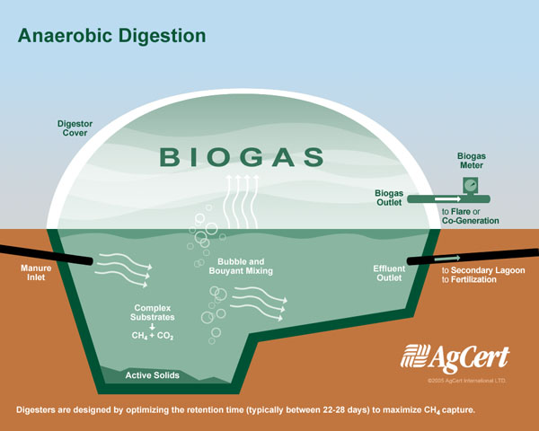
Processos anaeróbios
Biodigestão

Slide 53
